Slide 1

Aplicaciones Móviles
Domiciano RIncón
Ingeniería Telemática
Diseño de medios interactivos
Ingeniría de sistemas

Slide 2
Composición del curso
UNIDAD 1
Fundamentos de programación en Android
UNIDAD 2
Diseño, ideación y prototipado
UNIDAD 3
Arquitecturas y aplicaciones móviles
UNIDAD 4
Construcción y despliegue

Slide 3
Composición del curso
UNIDAD 1
Fundamentos de programación en Android
Android Studio
Estructura
Componentes de una app
Elementos de interfaz
Persistencia
Georreferenciación
UNIDAD 2
UNIDAD 3
UNIDAD 4

Slide 4
Composición del curso
UNIDAD 1
UNIDAD 2
Diseño, Ideación y prototipado
Sketch
Wireframe
Mockup
UNIDAD 3
UNIDAD 4

Slide 5
Composición del curso
UNIDAD 1
UNIDAD 2
UNIDAD 3
Arquitecturas y aplicaciones móviles
Conexión con Cloud
SaaS: Consumo de servicios REST
UNIDAD 4

Slide 6
Composición del curso
UNIDAD 1
UNIDAD 2
UNIDAD 3
UNIDAD 4
Construcción y despliegue
Producto mínimo viable
Despliegue en Google Play

Slide 7
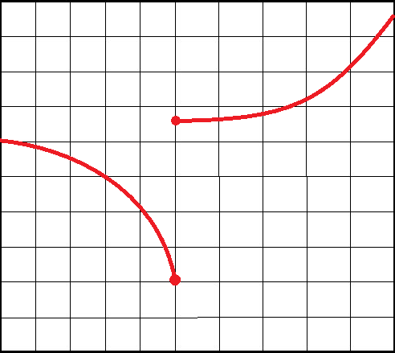
Curva de aprendizaje
ÉXITO
FRACASO
TIEMPO

Slide 8
Clase 1
Conceptos iniciales
Familiarización con el sistema

Slide 9
Relevancia
Reunir información
Gracias al uso masivo de teléfonos inteligentes y a la amplia cobertura de internet, ha surgido el mercado de las aplicaciones móviles.
La portabilidad del Smartphone es un aspecto clave.
Posicionamiento de marca
Canal de comunicación

Slide 10
Relevancia
Las empresas querrán tener una base de datos de sus clientes y información relacionada con ellos para plantear estrategias de mercado.
Reunir información
Posicionamiento de marca
Canal de comunicación

Slide 11
Relevancia
Reunir información
Mediante una aplicación se puede popularizar una marca. Usando como vitrina la tienda de aplicaciones y atrapando clientes con los servicios ofrecidos.
Posicionamiento de marca
Canal de comunicación

Slide 12
Relevancia
Reunir información
Posicionamiento de marca
Una aplicación crea un canal de comunicación entre la empresa y el cliente donde se puede intercambiar información relevante como solicitudes, noticias, cambios o notificaciones entre otros.
Canal de comunicación

Slide 13
Relevancia
Reunir información
Posicionamiento de marca
Canal de comunicación
El accionamiento remoto es muy usado a nivel industrial.

Slide 14

Sistema operativo Android
Es un sistema operativo diseñado para ser ejecutado por dispositivos móviles con pantalla táctil.
Tiene licencia Apache y GNU GPL que da libertad a cualquiera de usarlo y modificarlo.
En los últimos años debido a su diseño basado en aplicaciones y su licencia libre, ha sido adoptado por numerosas compañías de electrónica de consumo como el sistema operativo de sus teléfonos
El lenguaje de desarrollo para aplicaciones en Android es JAVA.

Slide 15
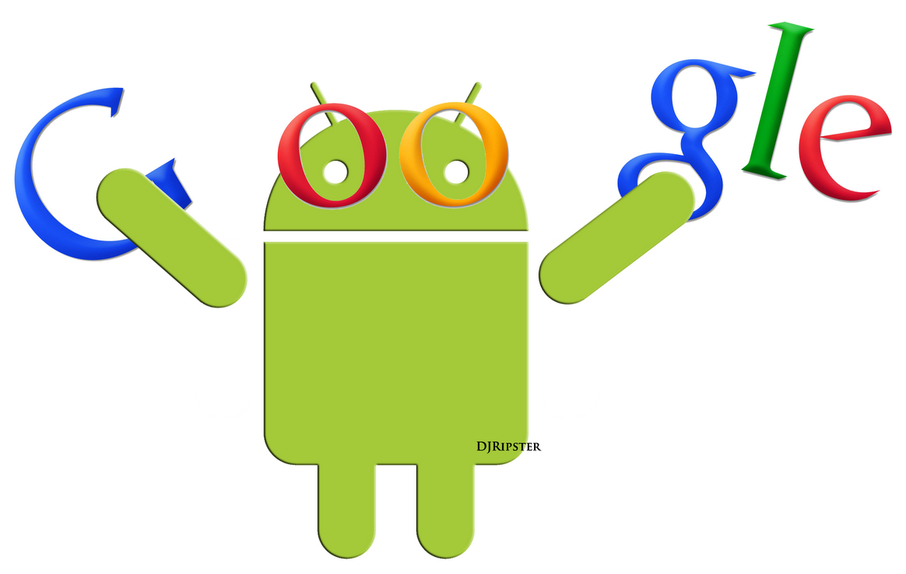
Android y Google
Android es un proyecto financiado por Google. Todos los dispositivos Android van asociados a una cuenta en google.
El gestor de aplicaciones es Google Play Store aunque se pueden instalar aplicaciones sin esta herramienta.
Android ha sido tan versátil que incluso se usa para videoconsolas, televisores, relojes y hasta automóviles

Slide 16
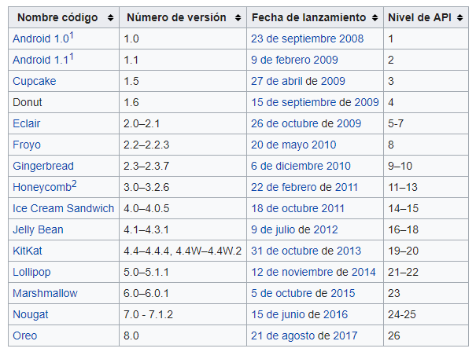
Versiones de Android y nivel de API

Slide 17

Topología frontend-backend
APP MÓVIL
ALMACENAMIENTO
X
SERVIDOR
BASE DE DATOS
APP WEB

Slide 18
Estructura de una App
Android

Slide 19
Aplicaciones de Android
JAVA
El compilador empaqueta los componentes de la aplicación en un archivo de extensión .APK.
Recursos
Manifest
Fuente

Slide 20
Aplicaciones de Android
JAVA
Archivos donde irán los algoritmos necesarios para la ejecución programada de nuestra aplicación.
Recursos
Manifest
Fuente

Slide 21
Aplicaciones de Android
JAVA
Recursos
Donde se encuentran las vistas de la aplicación, imágenes, iconos, colores, texto y constantes que se podrán usar en la parte JAVA
Manifest
Fuente

Slide 22
Aplicaciones de Android
JAVA
Recursos
Manifest
Un archivo XML que presenta la configuración de la aplicación, donde se define el nombre, el icono y la clase de JAVA a ejecutar al accionar la aplicación, los permisos concedidos a la app, los servicios que ejecuta, canales de comunicación con otras aplicaciones entre otros.
Fuente

Slide 23
Activity
Android

Slide 24
Activity
«Una actividad es un componente de la aplicación que contiene una pantalla con la que los usuarios pueden interactuar para realizar una acción, como marcar un número telefónico, tomar una foto, enviar un correo electrónico o ver un mapa. A cada actividad se le asigna una ventana en la que se puede dibujar su interfaz de usuario»
Clase Java
Skin XML
Activity

Slide 25
Activity
Clase
Java
Actividad 1
Clase
Java
Activity1
Skin
XML
Activity1
manifest.xml

Slide 26
Activity
Actividad 1
Clase
Java
Clase
Java
Activity1
Activity2
Skin
XML
Skin
XML
Activity1
Activity2
manifest.xml

Slide 27
Activity
Clase
Java
Actividad 1
Clase
Java
Clase
Java
Clase
Java
Activity1
Activity2
Activity3
Skin
XML
Skin
XML
Skin
XML
Activity1
Activity2
Activity3
manifest.xml

Slide 28
Activity
Clase
Java
Actividad 1
Clase
Java
Clase
Java
Clase
Java
Activity1
Activity2: Main
Activity3
Skin
XML
Skin
XML
Skin
XML
Activity1
Activity2
Activity3
manifest.xml

Slide 29
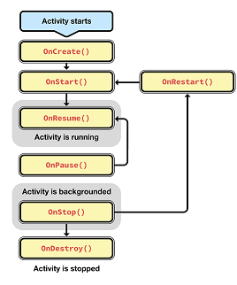
Ciclo de vida de una Activity

Slide 30
Layouts
Android

Slide 31
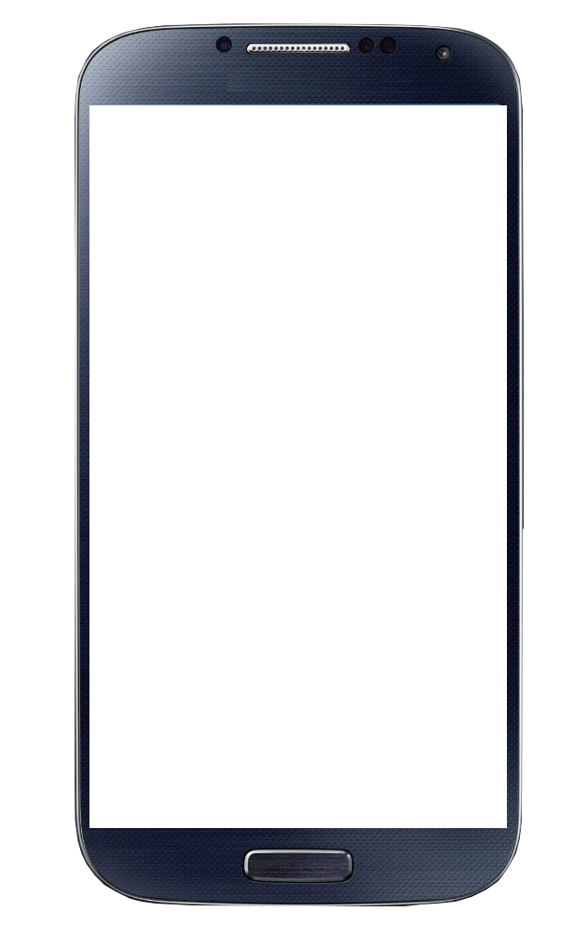
LinearLayout
LinearLayout ordena los elementos de arriba hacia abajo o de izquierda a derecha según la propiedad
orientation
A
A
B
C
D
B
C
D
E
Vertical
Horizontal

Slide 32
RelativeLayout
RelativeLayout permite ordenar los elementos con respecto a otros elementos de la pantalla, incluyendo los bordes del mismo contenedor.
A
D
E
F

Slide 33
ScrollView
A
B
Si la vista es muy larga o ancha, se puede usar un ScrollView (Vertical) o un HorizontalScrollView (Horizontal) respectivamente para mostrar todas las vistas
C
D
E

Slide 34
Views
Android

Slide 35
Button
<Button
android:layout_width="wrap_content"
android:layout_height="wrap_content"
android:text="Click me"/>
Click me

Slide 36
TextView
<TextView
android:layout_width="wrap_content"
android:layout_height="wrap_content"
android:text="Hola mundo"/>
Hola Mundo

Slide 37
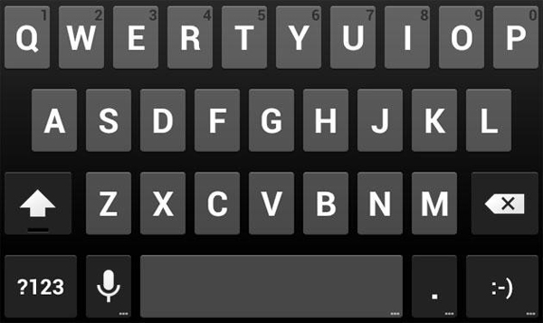
EditText
Qwery|
<EditText
android:layout_width="wrap_content"
android:layout_height="wrap_content"
android:text="Hola mundo"/>

Slide 38
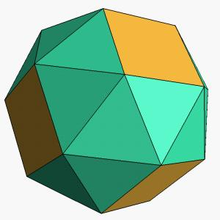
EditText
<ImageView
android:layout_width="wrap_content"
android:layout_height="wrap_content"
android:background="@drawable/geom"/>

Slide 39
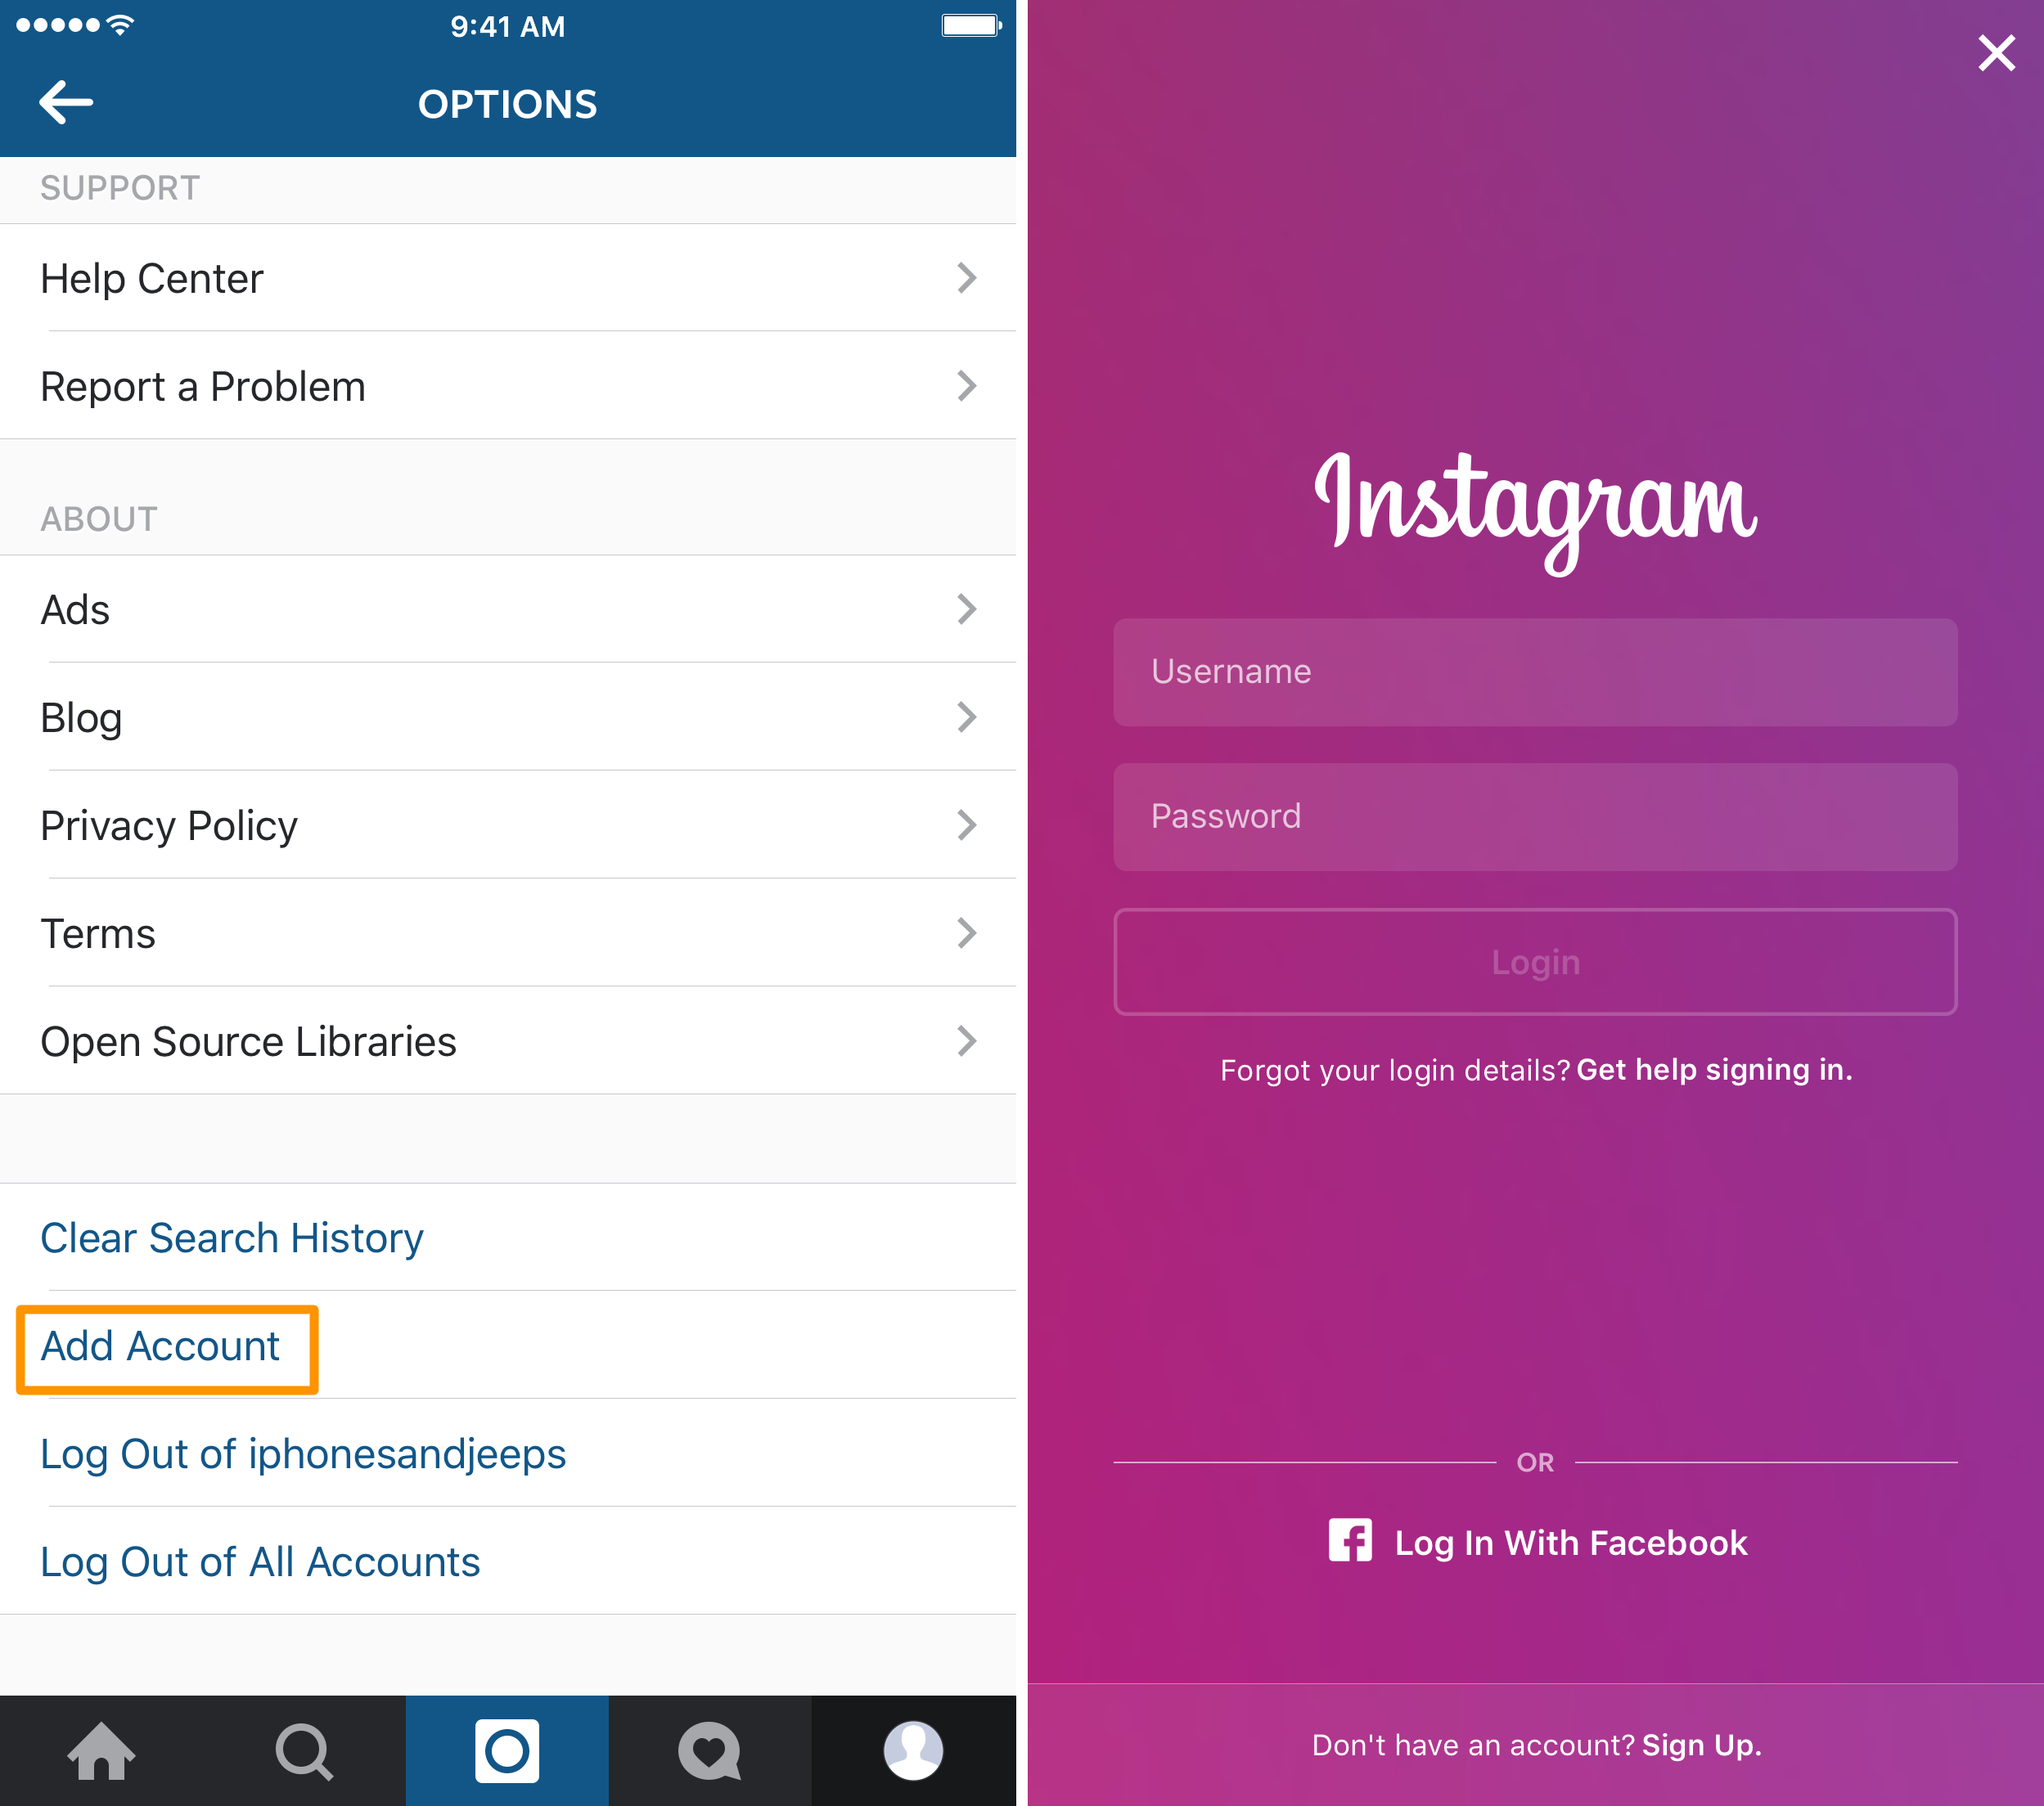
Ejercicio en clase
#853D91
#A22F75
ImageView
EditText
#9F4898
Button
TextView
TextView
Button

